Slide 1
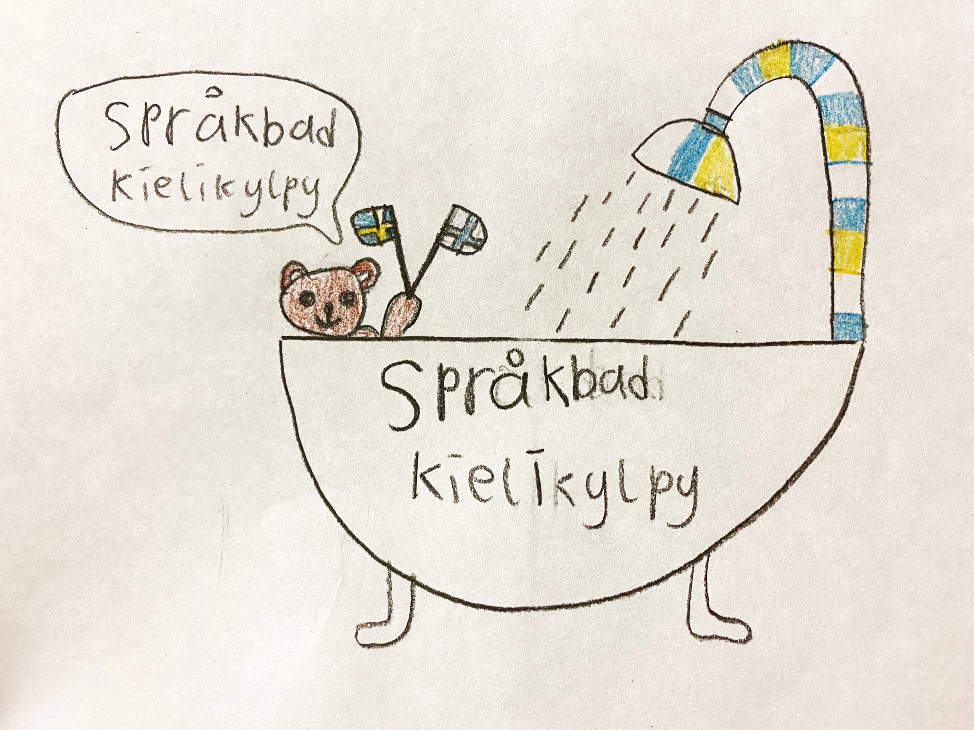
VANTAAN
KIELIKYLPYINFO 8.1.2026

Slide 2
Mitä kielikylpy on?
Opetettava kieli on sekä oppimisen
väline että sen kohde
Tavoitteena toiminnallinen kaksikielisyys
Toisen kielen omaksumisen malli, jossa kieli omaksutaan käyttämällä sitä luonnollisissa ja mielekkäissä kommunikaatiotilanteissa.
Kielikylvystä on eri muotoja. Suomessa yleisin on varhainen täydellinen kielikylpy:
  Varhainen kielikylpy: kylpeminen alkaa joko päiväkodissa tai ensimmäisellä luokalla
  Täydellinen kielikylpy: alussa kaikki
opetus tapahtuu kielikylpykielellä

Slide 3
Kielikylvyn historia
Kielikylpy sai alkunsa Montréalissa, kaksikielisessä Kanadassa (englanti ja ranska)
Vaasan yliopiston professori Christer Laurén tutustui kanadalaiseen opetusohjelmaan.
→ Ensimmäinen kielikylpyluokka Suomessa aloitti vuonna 1987 Vaasassa
→ Kielikylpyoppilaita ja heidän kielen kehitystään tutkittu runsaasti
https://www.abo.fi/fi/kieliresurssi/kielikylpy/kielikylvyn-tutkimus/
Vantaalla kielikylpy alkoi Uomarinteen koulussa vuonna 1994 ja Viertolassa vuonna 2017

Slide 4
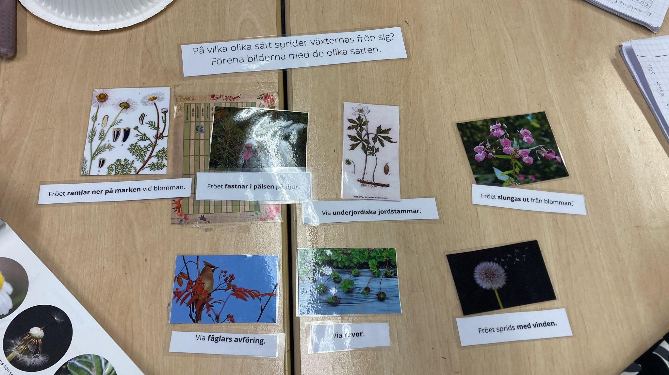
Opiskelu kielikylvyssä
Yksi henkilö - yksi kieli
Toiminnallisuus: opitaan kuulemalla, kokemalla, tekemällä, tutkimalla ja käyttämällä kieltä monipuolisesti
Visuaalisia apuvälineitä
Oppiainerajoja ylittäviä teemakokonaisuuksia
Yhteistyötä luokkarajojen yli
Oppilaita rohkaistaan käyttämään kielikylpykieltä
Opettaja korjaa oppilaiden kieltä epäsuorasti

Slide 5
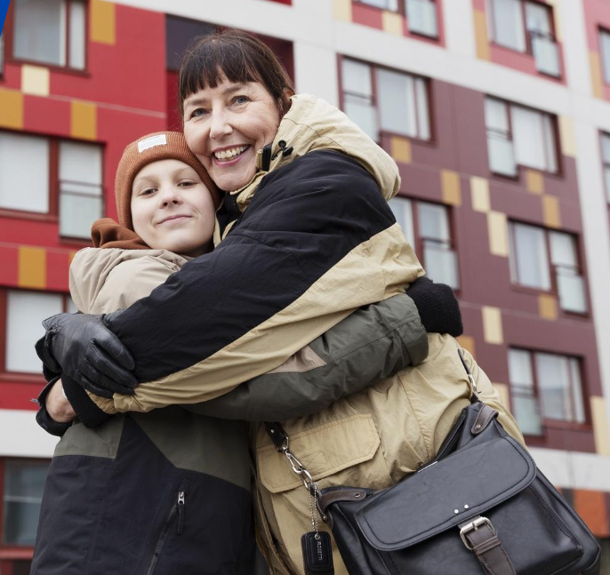
Huoltajan rooli kielikylvyssä
★ Tukea opettajan työtä ja lapsen opiskelua
★ Ei tarvitse osata ruotsin kieltä, mutta helpottaa, jos ymmärtää
★ Olla kiinnostunut ruotsin kielestä
★ Lapsi opettaa aikuisia kielessä
★ Ohjata ja kannustaa lasta tehtävien teossa
★ Kuunnella lukuläksyjä
★ Harjoitella yhdessä kokeisiin
★ Koko perhe kylpee

Slide 6

Kielikylvyn tuntijako ja OPS
Kielikylvyn tuntijaossa huomioidaan ruotsin kielen opetuksen osuus
Noudatetaan Vantaan kaupungin suomenkielisen perusopetuksen opetussuunnitelmaa
Kielikylvyn ruotsin ja suomen kielen OPS

Slide 7
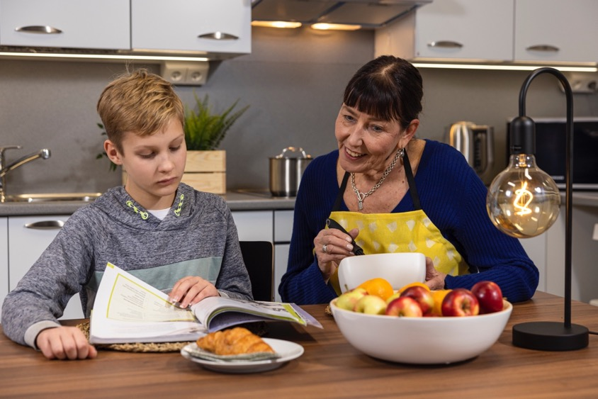
Huoltajien ajatuksia kielikylvystä
“Kielikylpy on lahja lapselle. Hän tulee puhumaan oman äidinkielensä lisäksi sujuvasti ruotsia. Kielikylpy on "aivojumppaa", joka auttaa lasta oppimaan muitakin kieliä helpommin.”
“Meillä on kielikylvystä pelkästään positiivisia kokemuksia. Lapsemme on oppinut ruotsin kieltä "huomaamatta" ja iloksemme olemme huomanneet kuulevamme joitain ruotsinkielisiä kommentteja puhuttavan myös kotona.”

Slide 8
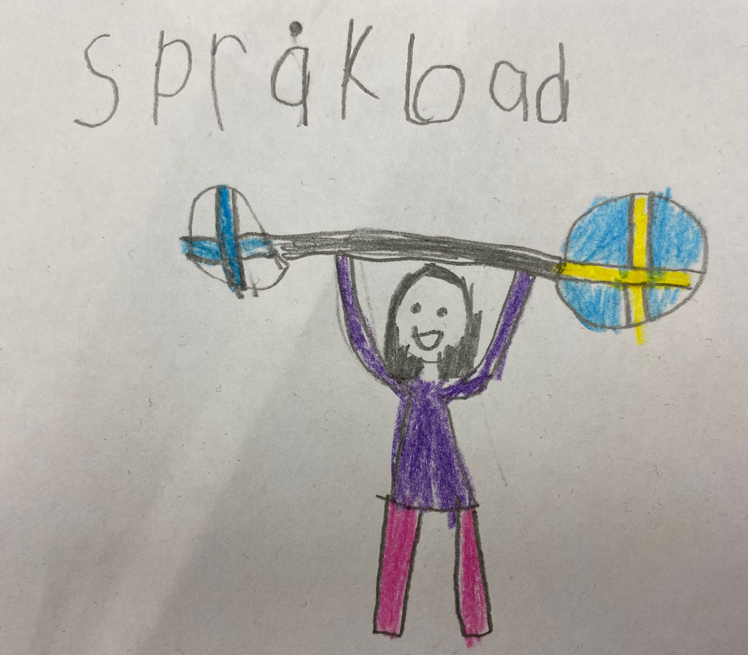
Kielikylvyn etuja
Aktiivinen ja monipuolinen kielenkäyttö, toiminnallinen kaksikielisyys
Positiivinen suhtautuminen kieliin, kulttuureihin ja muihin ihmisiin
Laaja kielitaito ja sanavarasto
Turvallinen oppimisympäristö, sama luokka alkuopetuksesta peruskoulun loppuun
Tiivis esikoulun ja koulun yhteistyö tukee
koulun aloitusta, kun koulu on jo tuttu
Muiden kielien oppiminen helpompaa

Slide 9

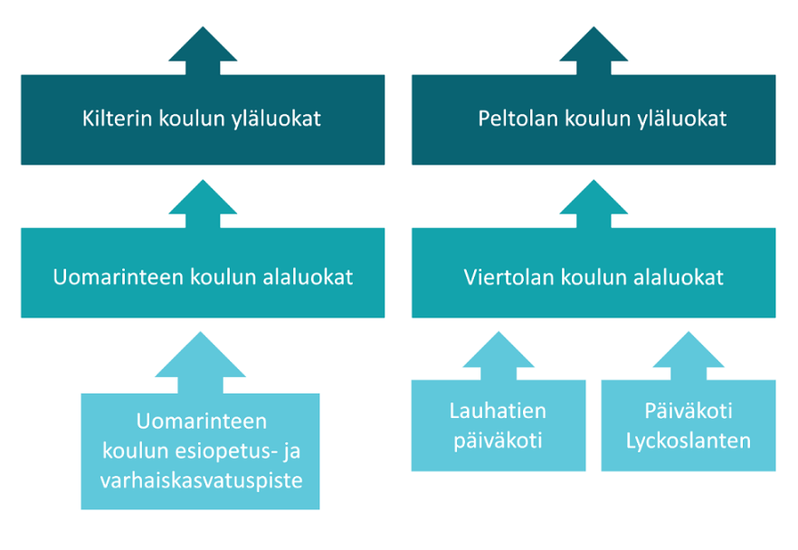
Kielikylpypolku Vantaalla

Slide 10
Yleistä infoa
Koulussa on suomenkielinen iltapäiväkerho kaikille 1.-2.luokkalaisille, myös kielikylpyluokan oppilaille
Kielikylpyoppilaalla ei ole oikeutta koulukuljetuksiin, ellei koulukuljetusoikeus synny myös lähikouluun.

Slide 11
Toimi näin:
Tule kielikylpyinfoon 8.1.2026.
1
Ilmoita lapsesi ekaluokalle kielikylpyyn 14.1.2026 mennessä.
2
Sitoudu kielikylpypolkuun koko peruskoulun ajaksi.
3

Slide 12
Kielikylpyyn hakeminen
Koulun kielikylpyopetukseen ilmoittaudutaan tammikuussa Wilmassa kouluun ilmoittautumisen yhteydessä. Kielikylpyilmoittautumisen voi tehdä myös paperisella lomakkeella. Lomake palautetaan Viertolan/Uomarinteen kouluun.
Hakuaika päättyy 14.1.2026
Kaikkiin hakijoihin ollaan yhteydessä hakuajan päätyttyä s-postilla
  Ryhmä muodostuu jos väh. 18 hakijaa
  Mikäli hakijoita on yli 25, kutsutaan suomenkielisen eskarin käyneet hakijat kielellisen valmiuden testiin (ma 29.1.).
  Pääsystä ilmoitetaan huoltajille sähköpostitse viimeistään pe 6.2.2026

Slide 13
Kysyttävää?
Ole rohkeasti yhteydessä!
Uomarinteen koulu
Anna Matikainen
ovo-apulaisrehtori
040 590 2439
anna.matikainen@vantaa.fi
Viertolan koulu
Sari Laasila
rehtori
043 826 9311
sari.laasila@vantaa.fi

Slide 14
Tack för ert deltagande. Kiitos osallistumisesta.

